Slide 1
css

Slide 2
Internal (dahili) css
Html sayfasında head bölümü içerisine
<style></style> etiketleri arasına yazılır.
Sadece tek bir sayfada kullanılacak kodlar için bu yöntem kullanılır.

Slide 3
Inlıne css
Etiket içerisinde css kodlarını kullandığımız yöntemdir.
<p style="color:yellow;">Deneme </p>

Slide 4
External (Harici) css
Birden fazla sayfanın görünümü değiştirmek için kullanılır. Css kodları dışarıdan eklenir.
Bunun için ayrı bir css sayfası oluşturulur.
Oluşturulan css sayfası .css uzantılı olmalıdır.
İstediğimiz ismi verebiliriz fakat web tasarım alanında genel olarak ''main.css" şeklinde kullanım gerçekleştirilir.

Slide 5
Head bölümü içerisine;
<link rel="stylesheet" href="main.css">
kodu yazılarak html sayfası içerisine css sayfası gömülür. Css üzerinde yazdığımız kodlar bağlı olduğu sayfalarda kullanılır.

Slide 6
Css selector

Slide 7

Type selector (Eleman seçiciler)
Html elemanının var olan görsel özelliklerini değiştirmek için kullanılır.
<h1> BAŞLIK </>

Slide 8

Unıversal selector (evrensel seçiciler)
Body içerisinde tüm elemanlara css tanımlaması yapmak için kullanılır. * ile kullanılır.

Slide 9

Id selector
Kimlik seçicilerdir. Id özelliğine atanan benzersiz isimler ile seçim gerçekleşir. # işareti ile kullanılır.
<p id="name"> Deneme Paragrafı </p>

Slide 10

Class selector
Sınıf seçicilerdir. " . " işareti ile kullanılır. Farklı elemanlara aynı isimde class özellikleri verilebilir.
<p class="deneme"> Deneme Paragrafı </p>

Slide 11
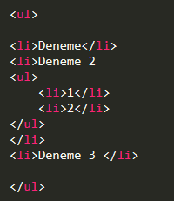

Descendant selectors (torun)
Soy ağacı yapısından faydalanarak oluşturulur.

Slide 12
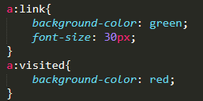

Link visited
Link: Ziyaret edilmemiş sayfalarda kullanılır.
Visited: Ziyaret edilmiş sayfalarda kullanılır.

Slide 13


Adjacent sıblıng selector (Bitişik kardeşler)
Belirlenen hedeften hemen sonra gelen elemana css özellikleri uygulanır.

Slide 14

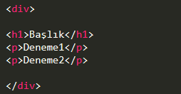
Child selector (Çocuk seçiciler)
Html elemanın çocuğu durumunda bulanan elemanlara css özellikleri uygulanır.

Slide 15


Attrıbute selector (nitelik seçiciler)
Belirtilen özelliği kullanan elamanlara uygulanır.

Slide 16


Slide 17
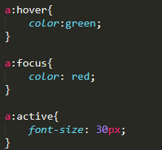
Hover – focus - active
Hover: Mause üzerine geldiğinde işlem uygulanır.
Focus: Odaklanma işlemi yapar.
Active: Tıklandığı anda oluşan bağlantı görünümü.

Slide 18

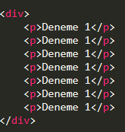
Nth-chıld()
Kardeş elemanlar içerisinden index numaraları ile seçim yapmak.
Odd: Tek sayılar
Even: Çift sayılar

Slide 19
Css fonts
font-size: Yazı boyutunu ayarlamak için kullanılır.
20px 30px gibi kullanımın yanında 30% şeklinde de yazı boyutu düzenlenebilir.
font-family: Metinlerde kullanacağımız font ailesini belirlemek için kullanılır.
color: Metin rengini belirlemek için kullanılır.
font-weight: Yazının kalınlığını belirlemek için kullanılır. (bold, normal, ligher, bolder)
font-style: Yazının eğik olmasını belirler (italic)

Slide 20


Css background
Ögelere arka plan özellikleri eklemek için kullanılır.
backgroung-color: Sayfanın ya da etiketin arka plan rengini değiştirir.

Slide 21

background-ımage: Arka plana resim, fotoğraf eklemek için kullanılır.
background-size: cover; Resim tüm zemini kapsayacak şekilde yayılır. Bu özellik 100%
ile de aynı görüntü elde edilir.

Slide 22
background-size: contain; Resim ya da fotoğraf tekrar eden küçük parçalar şeklinde ekrana yerleştirilir.
background-repeat: no-repait; Eklenen fotoğrafın ekranda tekrar etmesini engeller.
background-repeat: repeat-x; Eklenen fotoğraf yatayda tekrar eder.
background-repeat: repeat-y; Eklenen fotoğraf dikeyde tekrar eder.

Slide 23
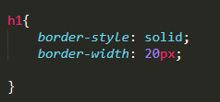
Border (kenarlık)
border-style: Kenarlık şeklini belirlemek için kullanılır. (solid,dashed,double…)
border-width: Kenarlığın kalınlığını belirlemek için kullanılır. (5px, 10px…)
border-color: Kenarlık renklerini değiştirmek için kullanılır.
border-radius: Kenarlık köşelerini yuvarlamak için kullanılır. (5px, 10px…)

